Slide 1

합동식 굴절어 문법
레장

Slide 2
이론 기초

Slide 3

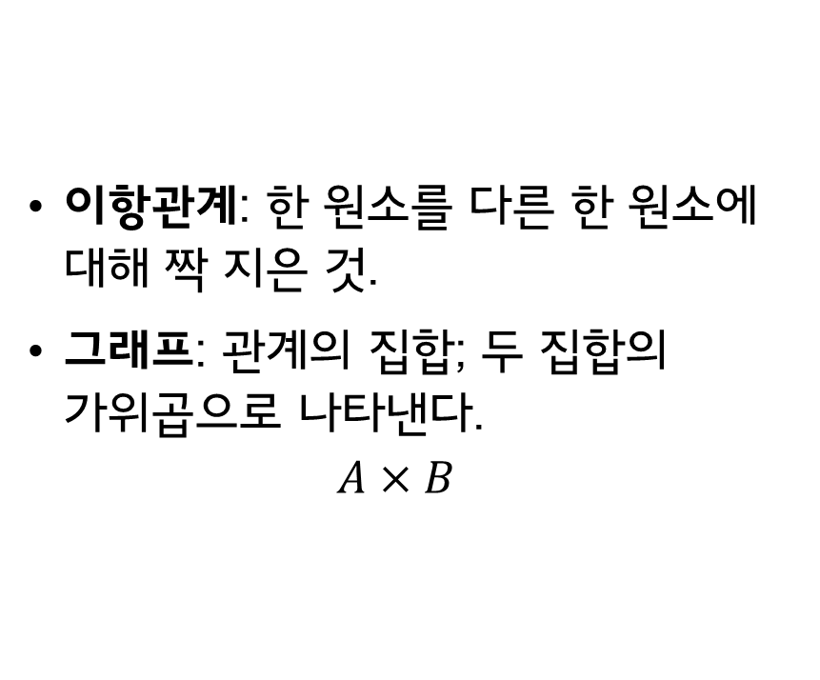
이산수학 기초 – 1
이항관계: 한 원소를 다른 한 원소에 대해 짝 지은 것.
그래프: 관계의 집합; 두 집합의 가위곱으로 나타낸다. $A×B$
이항관계의 예시: $\left(a,b\right), \left(1,2\right), \left(1,q\right), …$
주의: $(a,b)≠\left(b,a\right)$

Slide 4
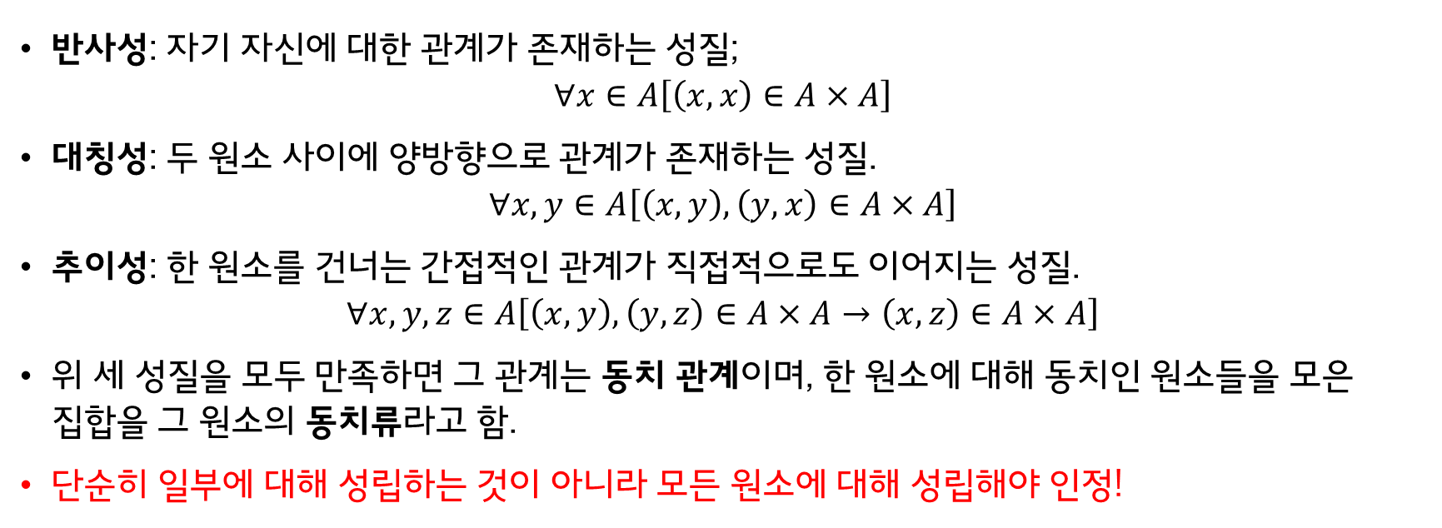
이산수학 기초 – 2
반사성: 자기 자신에 대한 관계가 존재하는 성질; $∀x∈A\left[\left(x,x\right)∈A×A\right]$
대칭성: 두 원소 사이에 양방향으로 관계가 존재하는 성질. $∀x,y∈A\left[\left(x,y\right),\left(y,x\right)∈A×A\right]$
추이성: 한 원소를 건너는 간접적인 관계가 직접적으로도 이어지는 성질. $∀x,y,z∈A\left[\left(x,y\right),\left(y,z\right)∈A×A→\left(x,z\right)∈A×A\right]$
위 세 성질을 모두 만족하면 그 관계는 동치 관계이며, 한 원소에 대해 동치인 원소들을 모은 집합을 그 원소의 동치류라고 함.
단순히 일부에 대해 성립하는 것이 아니라 모든 원소에 대해 성립해야 인정!

Slide 5
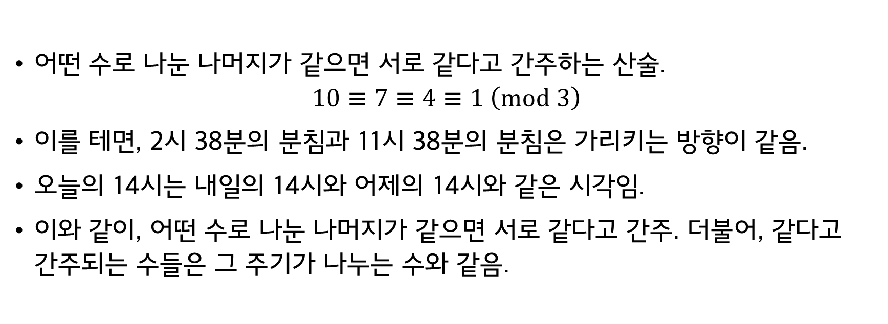
시계 산술
어떤 수로 나눈 나머지가 같으면 서로 같다고 간주하는 산술. $10≡7≡4≡1 \left(mod 3\right)$
이를 테면, 2시 38분의 분침과 11시 38분의 분침은 가리키는 방향이 같음.
오늘의 14시는 내일의 14시와 어제의 14시와 같은 시각임.
이와 같이, 어떤 수로 나눈 나머지가 같으면 서로 같다고 간주. 더불어, 같다고 간주되는 수들은 그 주기가 나누는 수와 같음.

Slide 6
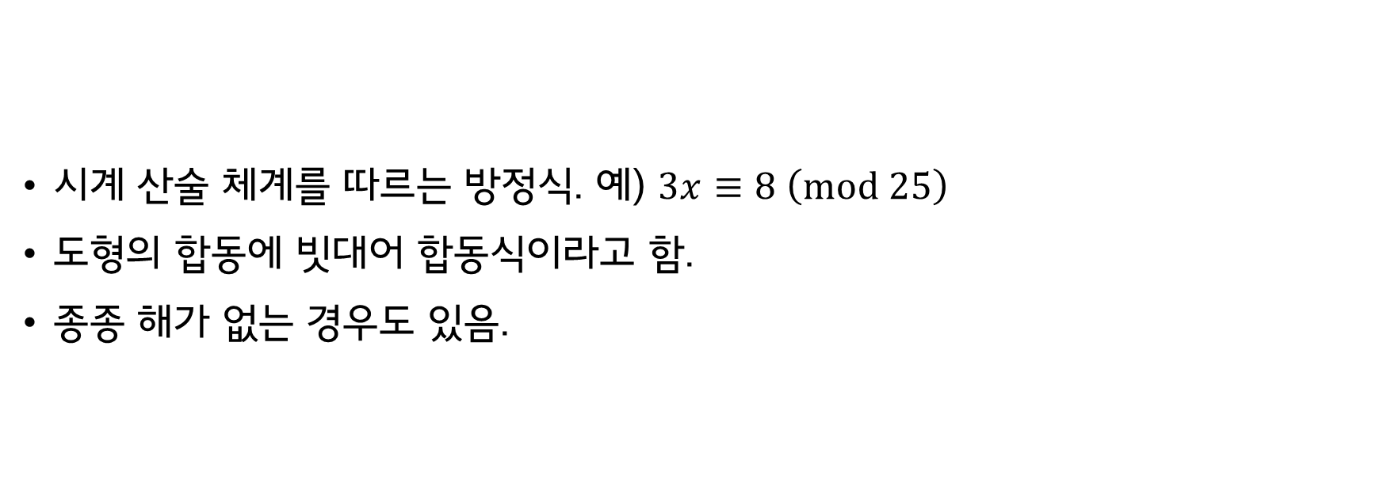
합동식
시계 산술 체계를 따르는 방정식. 예) $3x≡8 \left(mod 25\right)$
도형의 합동에 빗대어 합동식이라고 함.
종종 해가 없는 경우도 있음.

Slide 7
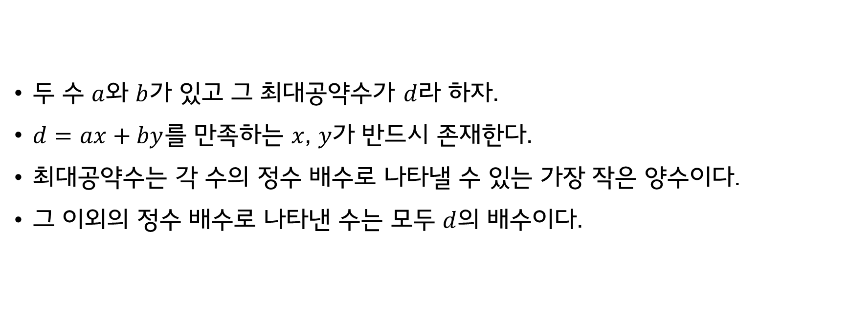
베주 항등식
두 수 $a$와 $b$가 있고 그 최대공약수가 $d$라 하자.
$d=ax+by$를 만족하는 $x$, $y$가 반드시 존재한다.
최대공약수는 각 수의 정수 배수로 나타낼 수 있는 가장 작은 양수이다.
그 이외의 정수 배수로 나타낸 수는 모두 $d$의 배수이다.

Slide 8
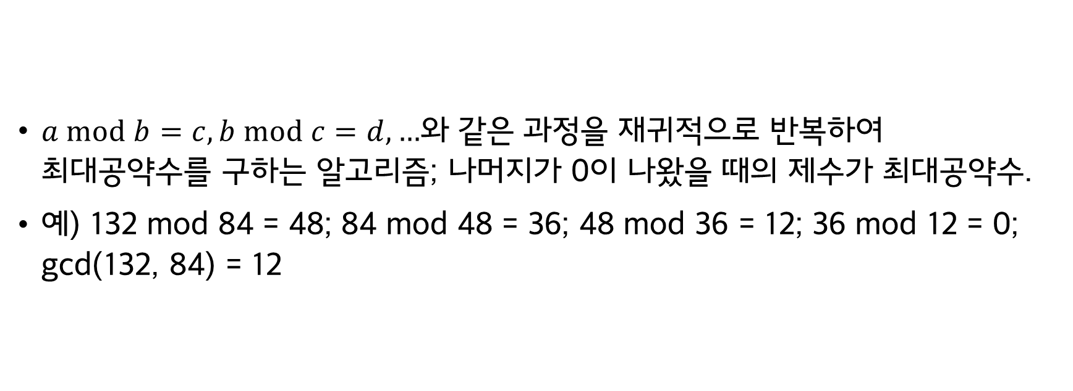
유클리드 알고리즘
$a mod b=c, b mod c=d, …$와 같은 과정을 재귀적으로 반복하여 최대공약수를 구하는 알고리즘; 나머지가 0이 나왔을 때의 제수가 최대공약수.
예) 132 mod 84 = 48; 84 mod 48 = 36; 48 mod 36 = 12; 36 mod 12 = 0; gcd(132, 84) = 12

Slide 9

오일러 정리
$a^{φ\left(n\right)}≡1 \left(mod n\right)$
$φ\left(n\right)$: n보다 작은 자연수 중 n과 서로 소인 수의 개수.

Slide 10
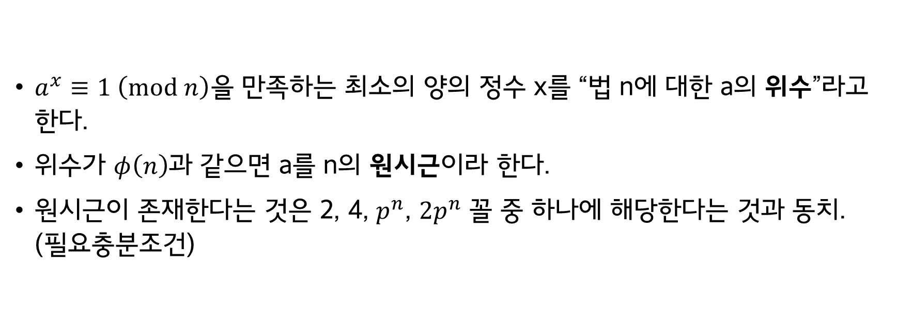
위수와 원시근
$a^{x}≡1 \left(mod n\right)$을 만족하는 최소의 양의 정수 x를 “법 n에 대한 a의 위수”라고 한다.
위수가 $φ\left(n\right)$과 같으면 a를 n의 원시근이라 한다.
원시근이 존재한다는 것은 2, 4, $p^{n}$, $2p^{n}$ 꼴 중 하나에 해당한다는 것과 동치. (필요충분조건)

Slide 11
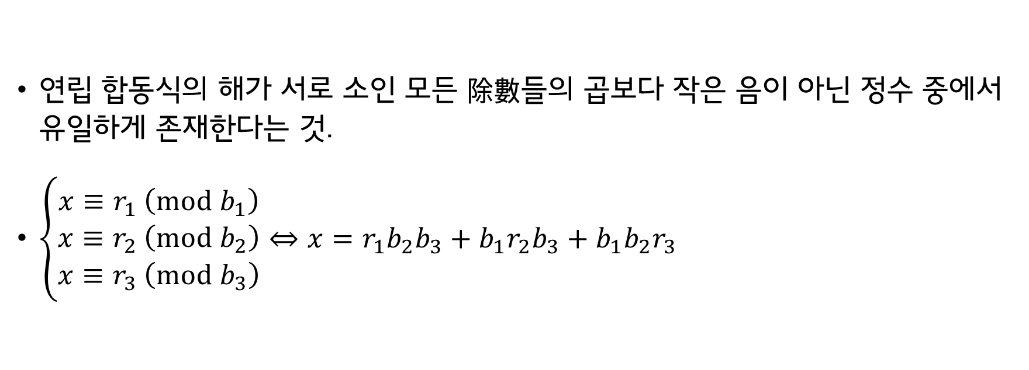
중국인의 나머지 정리
연립 합동식의 해가 서로 소인 모든 除數들의 곱보다 작은 음이 아닌 정수 중에서 유일하게 존재한다는 것.
$\left\{\begin{aligned}x≡r_{1} \left(mod b_{1}\right) \\ x≡r_{2} \left(mod b_{2}\right) \\ x≡r_{3} \left(mod b_{3}\right)\end{aligned}\right.⇔x=r_{1}b_{2}b_{3}+b_{1}r_{2}b_{3}+b_{1}b_{2}r_{3}$

